Slide 1
Fake News Checker
最終発表資料
課題・データ・分析アプローチ・結果・ビジネスインパクト
Accuracy
Macro F1
Mismatches
90.0%
89.9%
10
2026-04-29

Slide 2
1. 課題と選んだ理由
誤情報を早く見つけ、根拠付きで確認する支援が必要
取り組む課題
選んだ理由
• SNSやニュース記事では、誤情報が短時間で広がりやすい
• 人手で全件確認するには時間がかかり、優先順位づけが難しい
• 単に真偽だけでなく、なぜそう判定したかの説明が必要
LLMは文章理解が得意だが、真偽判定には根拠確認が必要。そこで、LLMと外部根拠確認を組み合わせた実用的な確認支援ツールを検証した。
目指したもの
大量の情報を一次スクリーニングし、人が確認すべき投稿を根拠付きで示す。
Fake News Checker Ver4 | 分析アプローチ
2

Slide 3
2. 使用したデータについて
100件の実記事・主張を5段階ラベルで評価
Total
Labels
Each Label
Skipped
100
5
20
0
評価対象
5段階分類
各20件
実行時
ラベル構成
ドメイン構成
20件
75件
正確
100.0%
一般
100.0%
20件
16件
ほぼ正確
100.0%
政治
21.3%
20件
5件
判断保留
100.0%
医療
6.7%
20件
2件
不正確
100.0%
金融
2.7%
20件
2件
誤り
100.0%
災害
2.7%
評価しやすいようにラベル数を揃え、正確性だけでなくラベルごとの弱点も見えるようにした。
Fake News Checker Ver4 | 分析アプローチ
3

Slide 4
3. 初期仮説
文章だけでは、ニュースの真偽判定は安定しない
なぜ難しいのか
Ver4の考え方
• 数字・時期・固有名詞の小さなズレが判定を左右する
• 一部だけ正しい主張は、単純な真偽分類では扱いにくい
• 根拠不足や学説未確立の話題は、断定すると誤判定になりやすい
文章の印象だけで決めず、外部根拠と照合してから、正確・ほぼ正確・判断保留・不正確・誤りへ整理する。
発表での一言
Ver4は、LLMの文脈理解と外部根拠確認を組み合わせ、断定しすぎない5段階判定を目指した。
Fake News Checker Ver4 | 分析アプローチ
4

Slide 5
3. 分析アプローチ
入力から最終ラベルまでを段階的に確認する
1
入力
2
ローカル一次判定
3
GPT一次レビュー
4
Gemini根拠確認
5
補正ルール
6
出力
記事本文・主張・確認対象を受け取る
注意度や候補ラベルを先に整理
文脈理解と論点抽出を行う
外部情報と主張を照合する
5段階ラベルへキャリブレーション
判定・理由・確認リンクを返す
重要なのは、LLMの出力をそのまま採用しないこと
外部根拠との対応関係を見て、最終判定をルールで補正する。
Fake News Checker Ver4 | 分析アプローチ
5

Slide 6
3. 5段階判定
現実の主張にあるグラデーションを表現する
正確
主要部分が根拠と一致
ほぼ正確
大筋は正しいが軽微なズレ
判断保留
根拠不足・未確定で断定不可
不正確
一部真実だが重要部分が誤り
誤り
核心部分が明確に否定される
ポイント: 「完全に正しい / 完全に誤り」だけでなく、中間ケースを明示的に扱う。
Fake News Checker Ver4 | 分析アプローチ
6

Slide 7
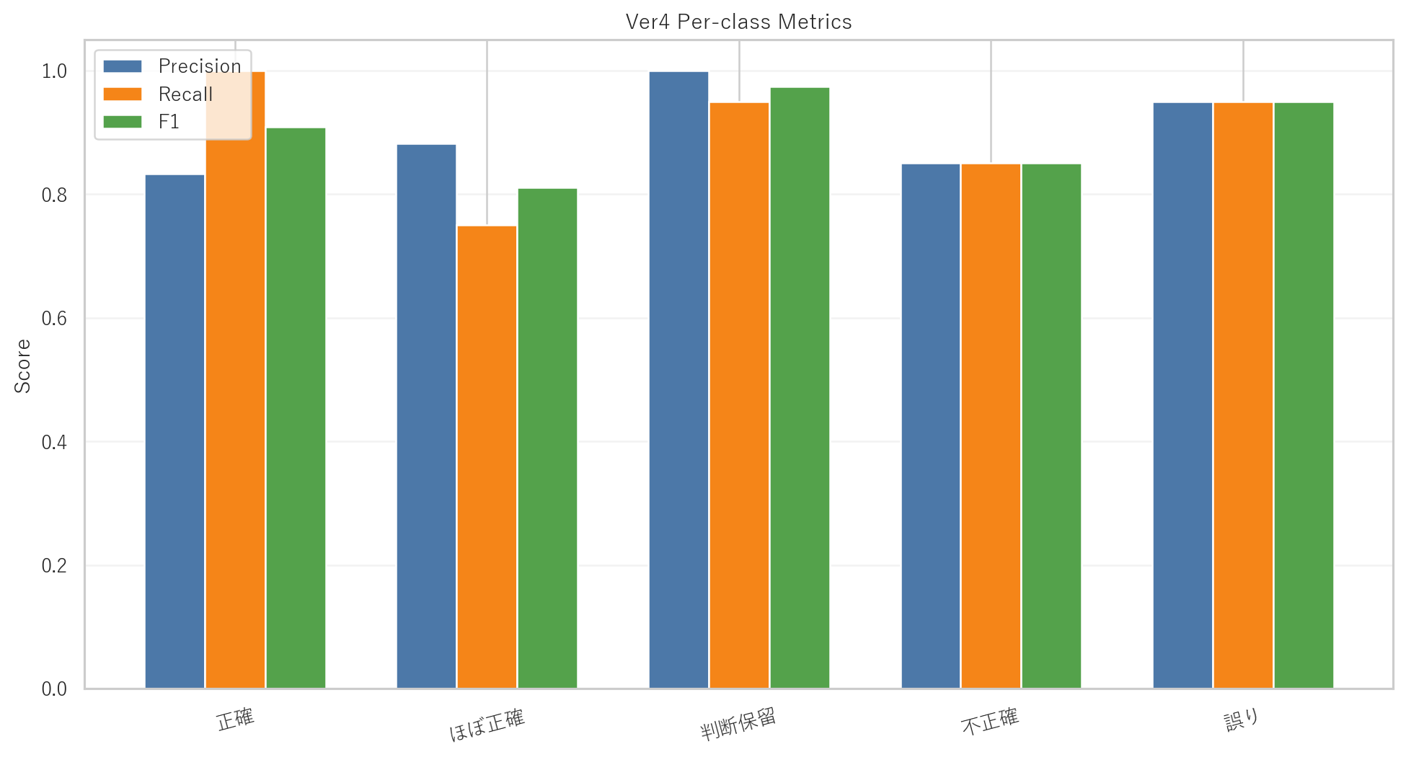
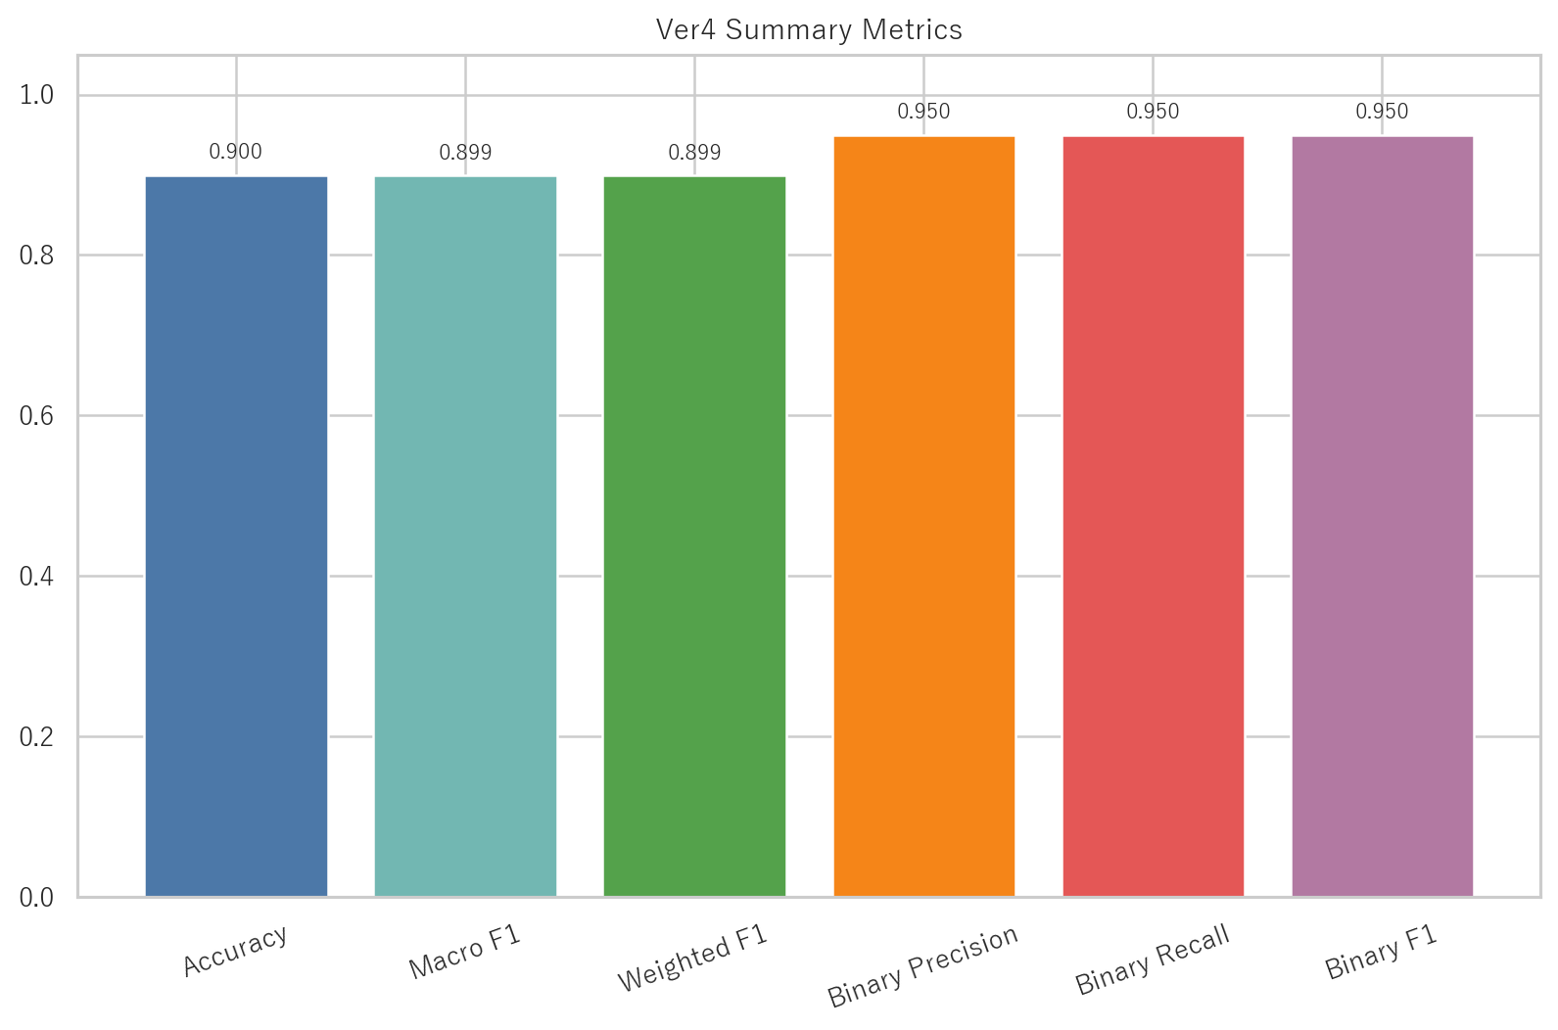
4. 分析結果
100件のbalanced datasetで5段階分類を評価
Sample
Accuracy
Macro F1
Binary F1
Skipped
100
90.0%
89.9%
95.0%
0
5ラベル各20件
誤り検出
Fake News Checker Ver4 | 分析アプローチ
7

Slide 8
4. 考察
LLM出力を5段階ラベルへどう写像するかを改善
核心が正しい + 軽微差分
一部真実 + 重要な誤り
数字・時期・表現差は、必要に応じて「ほぼ正確」へ
正しい要素があっても、結論を歪める場合は「不正確」へ
存在しない発言・明確な反証
論争中・根拠不足
根拠で否定できる場合は「誤り」へ
歴史論争や未確定情報は「判断保留」へ
モデル自体を再学習したのではなく、判定ロジックのキャリブレーションを行った。
Fake News Checker Ver4 | 分析アプローチ
8

Slide 9
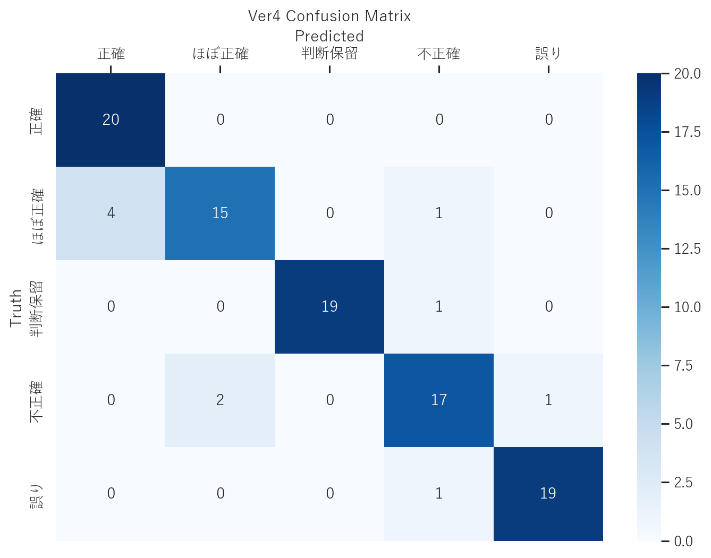
4. 残った誤分類
正確 / ほぼ正確 / 不正確の境界が主な残課題
残ミスマッチ: 10件
ほぼ正確 → 正確
4件
不正確 → ほぼ正確
2件
ほぼ正確 → 不正確
1件
判断保留 → 不正確
1件
不正確 → 誤り
1件
今後は固有名詞パッチではなく、境界判定の構造ルールとして改善する。
Fake News Checker Ver4 | 分析アプローチ
9

Slide 10
4. バージョン比較
保存済み評価ではVer4が最も高い
Accuracy
84.0%
83.7%
Ver2
Macro F1
Accuracy
80.0%
78.9%
Ver3
Macro F1
Accuracy
90.0%
89.9%
Ver4
Macro F1
Accuracy
75.0%
74.7%
Ver5
Macro F1
注意: 既存100件での評価結果。未知データへの汎化性能はblind testで確認する必要がある。
Fake News Checker Ver4 | 分析アプローチ
10

Slide 11
5. ビジネスインパクト
人の確認作業を置き換えるのではなく、優先順位づけを支援する
一次スクリーニング
調査時間の短縮
大量の投稿・記事から確認優先度の高いものを抽出
主張・理由・確認リンクをまとめ、ファクトチェックの初動を速くする
説明責任の補助
運用リスク低減
判定だけでなく、なぜそう見たかを文章で残せる
判断保留を残すことで、根拠不足の断定を避ける
活用場面: メディア監視、広報・危機管理、自治体や企業の情報確認フロー
Fake News Checker Ver4 | 分析アプローチ
11

Slide 12
6. 工夫点
精度だけでなく、説明しやすさと改善しやすさを重視
1
評価bundle化
JSON・CSV・XLSX・可視化を保存し、結果をあとから検証できる
2
5段階ラベル
完全な正誤だけでなく、軽微差分と判断保留を扱える
3
エラー分析
ミスマッチを境界パターンで分類し、改善対象を明確化
4
キャリブレーション
モデル再学習ではなく、ラベルマッピングを改善
Fake News Checker Ver4 | 分析アプローチ
12

Slide 13
6. 今後さらに実施したいこと
既存100件をdev、新規100件をblind testとして使う
1
既存100件をdevセット化
現在の改善効果を継続確認する
2
新規blind 100件を作成
未知データでの実力を測る
3
Ver2/3/4/5を同条件で評価
方式差を公平に比較する
4
構造ルールで改善
固有名詞単位の過学習を避ける
5
devとblindの両方で確認
既存性能を落とさず一般化を狙う
Fake News Checker Ver4 | 分析アプローチ
13

Slide 14
まとめ
Ver4は「確認支援ツール」としての実用性を高めた構成
既存LLM + 外部根拠確認 + ルールベース補正による真偽判定パイプライン
• GPTで文脈と論点を整理し、Geminiで外部根拠を確認する
• 真偽を二値ではなく5段階で扱い、中間ケースを表現する
• 改善の中心は、モデル再学習ではなく判定ロジックのキャリブレーション
• 次の課題は、新規blind testによる汎化性能の検証
発表では「文章だけでなく根拠と照合して判定する」点を強調する。
Fake News Checker Ver4 | 分析アプローチ
14

